Slide 1
Notes:
Saludos Abre el curso 10 minutos antes para empezar con los saludos temprano.
Bienvenida Después de saludos personales, se puede compartir una bienvenida a la lección:
Hoy volvamos a Judá, el reino del sur. Después del rey Ezequías, la condición espiritual del pueblo y sus gobernantes había decaído. Ya no seguían al Señor. Pero el Señor seguía llamando a su pueblo al arrepentimiento y seguía enviando profetas a ellos para que no se perdiera.
Hoy veremos el profeta Jeremías anunciando la palabra del Señor al pueblo de Israel. Sin embargo, el pueblo y sus gobernantes no hacían caso al mensaje y sus acciones trajeron consecuencias.
¿Dónde está la gracia de Dios en esta historia? Siendo fiel siempre a su pueblo, Dios envió Jeremías, su profeta a ellos. Cuando le rechazaron, el Señor permitió que se destruyeran el templo y la ciudad de Jerusalén, pero siguió fiel a sus promesas. Todavía había un remanente, el pueblo de Dios, y por ellos, Dios enviará el Salvador del mundo. El pueblo le dio la espalda a Dios, pero Dios nunca de la espalda a sus promesas.
Cómo tu maestro (a), oro la Palabras de Salmo 19:14: Sean, pues, aceptables anti ti mis palabras y mis pensamientos, oh Señor, roca mía y redentor mío.

Slide 2
Oremos
Notes:
Oración Hermanos, empezaremos con una oración
Querido Padre celestial, hay una guerra desatándose dentro de mí. Mi vieja naturaleza pecaminosa todavía quiere cerrar mis oídos a tus advertencias e instrucciones dentro de la Biblia, pero tú me has llevado a la fe en Jesús quien me rescató del castigo que merecía por mis pecados. Fortalece mi fe para escuchar tu Palabra y para luchar contra mi naturaleza pecaminosa. En el nombre de tu Hijo y mi Salvador Jesucristo. Amén.

Slide 3
La Biblia: Una Nación Caída
Lección 4: Jeremías y la
Caída de Jerusalén
Jeremías 36-37; 2 Reyes 25:1-21

Slide 4
Lección 4: Jeremías y la Caída de Jerusalén
(Jeremías 36-37; 2 Reyes 25:1-21)
Objetivos | Objectives
1 | Usar el método de las 4 “C” para leer y entender Jeremías 36-37; 2 Reyes 25:1-21
2 | Identificar por qué el paso Consolidar viene DESPUÉS del paso Considerar
Notes:
Objetivos Presentar los objetivos de la Lección 4.
Lección 4: Jeremías y la Caída de Jerusalén
Usar el método de las 4 “C” para leer y entender Jeremías 36-37; 2 Reyes 25:1-21
Identificar por qué el paso Consolidar viene DESPUÉS del paso Considerar

Slide 5
Las Cuatro C
Captar: La introducción, el gancho que nos lleva al tema del día
Contar
Considerar
Consolidar
Notes:
Captar Un “Captar” es la introducción. Es algo interesante que capte la atención y los pone a pensar en el tema del día

Slide 6
Mateo 16:24
“Si alguno quiere seguirme, niéguese a sí mismo, tome su cruz, y sígame.”
¿Qué cruces tuvo que sufrir Jeremías en el servicio al Señor?
Notes:
En Mateo 16:24, Jesús dijo, “Si alguno quiere seguirme, niéguese a sí mismo, tome su cruz, y sígame.”
Cómo cristianos, tenemos la paz de Cristo y la certeza de vida eterna por fe. Pero, mientras esperamos el cielo, todavía caminamos en un mundo pecaminoso. Cristo dijo a sus discípulos “En el mundo tendrán aflicción; pero confíen, yo he vencido el mundo.” Cómo cristianos, llevamos cruces mientras estamos en este mundo.
Pensamos en el profeta Jeremías, ¿qué cruces tuvo que sufrir él en el servicio al Señor?
La gente no le escucharon
Quemaron el rollo
Lo querían matar
“Entonces ellos le echaron mano a Jeremías y lo arrojan en la cisterna de Malquías… Jeremías quedó hundido en el cieno.” (Jeremías 38:6)

Slide 7
¿Y nosotros?
1 Pedro 4:12-14 “Amados hermanos, no se sorprendan de la prueba de fuego a que se ven sometidos, como si les estuviera sucediendo algo extraño. Al contrario, alégrense de ser partícipes de los sufrimientos de Cristo, para que también se alegren grandemente cuando la gloria de Cristo se revele. ¡Bienaventurados ustedes, cuando sean insultados por causa del nombre de Cristo! ¡Sobre ustedes reposa el glorioso Espíritu de Dios!
Notes:
¿Y nosotros?
1 Pedro 4:12-14 “Amados hermanos, no se sorprendan de la prueba de fuego a que se ven sometidos, como si les estuviera sucediendo algo extraño. Al contrario, alégrense de ser partícipes de los sufrimientos de Cristo, para que también se alegren grandemente cuando la gloria de Cristo se revele. ¡Bienaventurados ustedes, cuando sean insultados por causa del nombre de Cristo! ¡Sobre ustedes reposa el glorioso Espíritu de Dios!

Slide 8
Las Cuatro C
Captar
Contar: Se cuenta la historia bíblica
Considerar
Consolidar
Notes:
Contar: Explique que ahora va a repasar la historia de 1 Reyes 18 y 19 y que demostrará como contar una historia bíblica. Deseamos que los oyentes sepan la historia. También deseamos contar la historia sin explicar, sin añadir comentarios, sin dar opiniones…
Trate de tener la historia memorizada. Concéntrese en contar la historia con sus propias palabras, PERO asegúrese de que los detalles sean precisos.

Slide 9
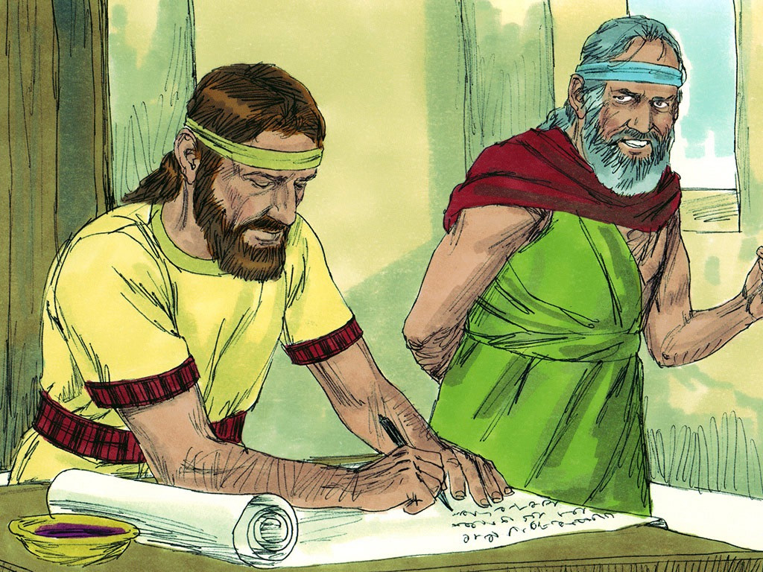
Notes:
En el año cuarto del gobierno de Joaquim, rey de Judá, el Señor se dirigió a Jeremías, y le dijo: «Toma un rollo de escribir, y escribe en él todo lo que te he dicho acerca de Israel, de Judá y de las demás naciones, desde que comencé a hablarte en tiempos de Josías hasta ahora. Quizá cuando los de Judá sepan de todas las calamidades que pienso enviarles, dejarán su mala conducta y yo les perdonaré sus maldades y pecados.»
Jeremías llamó a Baruc y le dictó todo lo que el Señor le había dicho, y Baruc lo escribió en un rollo.
Luego Jeremías dio a Baruc las siguientes instrucciones: «Mira, la situación en que me encuentro me impide ir al templo del Señor. Por lo tanto, ve tú el próximo día de ayuno y lee el rollo que yo te dicté y que tú escribiste, para que el pueblo y todos los habitantes de las ciudades de Judá que hayan venido acá, oigan el mensaje del Señor. Quizá dirijan al Señor sus ruegos y dejen todos su mala conducta, porque la ira y el furor con que el Señor ha amenazado a este pueblo son terribles.»
Baruc hizo todo lo que el profeta Jeremías le había ordenado: fue al templo y leyó en el rollo el mensaje del Señor.

Slide 10
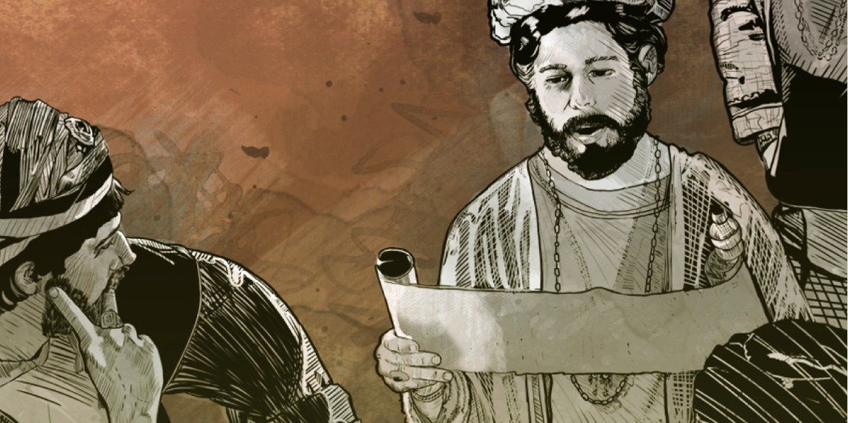
Notes:
Micaías oyó el mensaje del Señor que Baruc leyó y fue al palacio real para buscar todos los altos funcionarios y les contó todo lo que había oído cuando Baruc leyó el rollo delante el pueblo. Ellos pidieron que Baruc les llevara el rollo también a ellos. Cuando escucharon el mensaje, tenían miedo y dijeron, “Tenemos que informar de todo esto al rey.”
Luego dijeron a Baruc, “Cuéntanos cómo escribiste todo esto.”
Baruc respondió: —Jeremías personalmente me lo dictó todo, y yo lo escribí con tinta en el rollo.
Entonces le dijeron a Baruc: —¡Pues tú y Jeremías vayan a esconderse, y que nadie sepa dónde están!

Slide 11
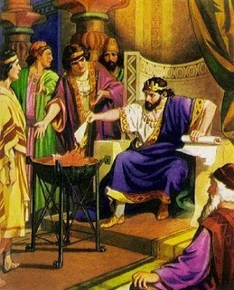
Notes:
Los altos funcionarios fueron al palacio a informar de todo esto al rey y el rollo era leído delante del rey y de todos los altos funcionarios que lo rodeaban. Como era el mes noveno, el rey se encontraba en su cuarto de invierno, ante un brasero encendido. En cuanto terminaba de leer tres o cuatro columnas, el rey las cortaba con un cuchillo y las echaba al fuego del brasero. Así lo hizo hasta quemar todo el rollo.
Ni el rey ni los altos funcionarios que oyeron toda la lectura, sintieron miedo ni dieron señales de dolor. El rey ordenó que apresaran al profeta Jeremías y a su secretario Baruc. Pero el Señor los ocultó.

Slide 12
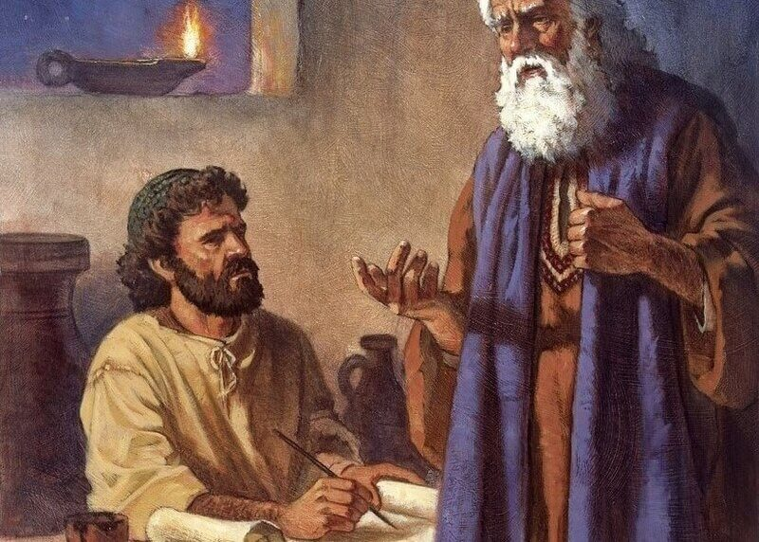
Notes:
Después que el rey quemó el rollo, el Señor se dirigió a Jeremías y le dijo: «Toma otro rollo y vuelve a escribir en él todo lo que estaba escrito en el primero, el que quemó Joaquim, rey de Judá. Y dile lo siguiente: “Así dice el Señor: Tú quemaste el rollo, y reprendiste a Jeremías por haber escrito en él que el rey de Babilonia va a venir sin falta, a destruir el país y a dejarlo sin hombres ni animales. Pues bien, yo, el Señor, te digo a ti, Joaquim, rey de Judá, que tú no tendrás descendiente en el trono de David. Tu cadáver quedará expuesto al calor del día y a las heladas de la noche, y a ti y a tus descendientes, lo mismo que a tus funcionarios, los castigaré por sus pecados. Haré que caigan sobre ustedes y sobre los habitantes de Jerusalén y de Judá todas las calamidades que les anuncié, y a las que ustedes no hicieron caso.”»
Entonces Jeremías tomó otro rollo y se lo dio a Baruc, su secretario, quien escribió todo lo que Jeremías le dictó, es decir, todo lo que estaba escrito en el rollo que el rey Joaquim había quemado. Jeremías añadió además muchas otras cosas parecidas.

Slide 13
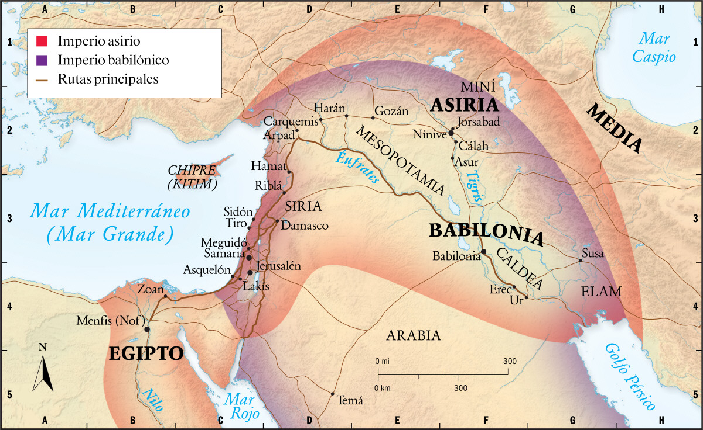
Notes:
Nabu-co-donosor, rey de Babilonia, puso como rey de Judá a Sedequías en lugar del hijo de Joaquim. Pero ni Sedequías ni sus funcionarios ni el pueblo hicieron caso del mensaje que el Señor les dirigió por medio del profeta Jeremías.
El rey Sedequías envió mensejeros a ver al profeta Jeremías y decirle: «Ora por nosotros al Señor nuestro Dios.» (A Jeremías todavía no lo habían apresado, así que podía moverse libremente entre el pueblo.)
Entonces el Señor se dirigió al profeta Jeremías, y le ordenó decir de parte suya a los enviados: «Digan al rey de Judá que el ejército del faraón, que se había puesto en camino para ayudarlos, ha regresado a Egipto. Los caldeos volverán para atacar la ciudad de Jerusalén, y la tomarán y le prenderán fuego. Yo, el Señor, les advierto

Slide 14
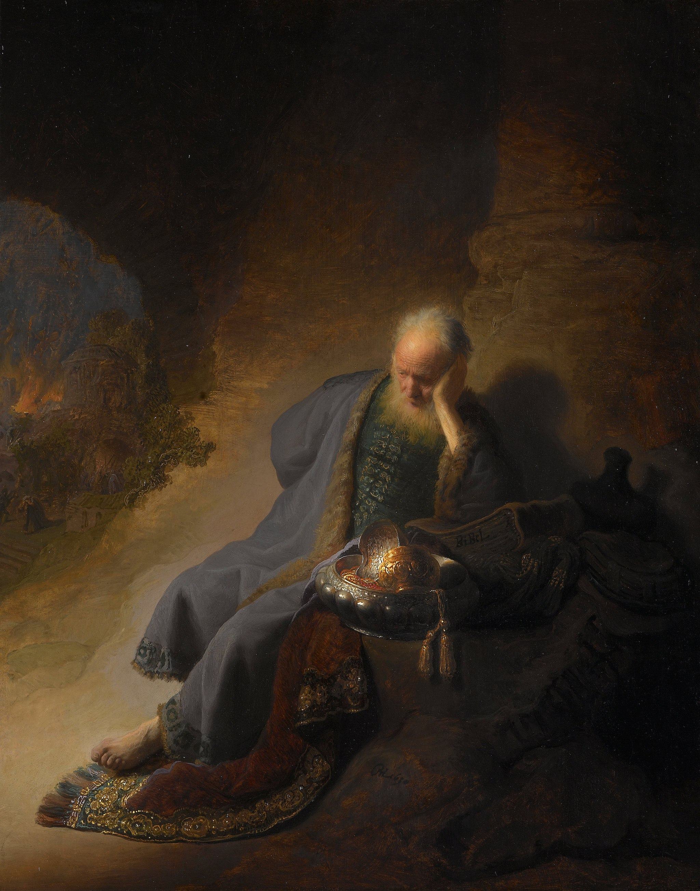
Notes:
Arrestaron a Jeremías y lo llevó ante los funcionarios. Éstos se pusieron furiosos con Jeremías, y mandaron que lo golpearan y lo encarcelaran. Jeremías fue a parar al calabozo del sótano, donde estuvo mucho tiempo.
Cuando Jeremías fue llevado ante el rey, éste le preguntó en secreto: —¿Hay algún mensaje del Señor?
Jeremías respondió: —Sí, y es el siguiente: que Su Majestad va a caer en poder del rey de Babilonia.
A su vez, Jeremías le preguntó al rey Sedequías: —¿Qué crimen he cometido contra Su Majestad, o contra sus funcionarios, o contra el pueblo, para que me hayan metido en la cárcel? Escuche ahora Su Majestad, y concédame esta petición que le voy a hacer: No permita que me lleven otra vez a la cárcel sea que yo muera allá.
Entonces el rey Sedequías ordenó que Jeremías quedara preso en el patio de la guardia y que cada día le llevaran un pan de la calle de los Panaderos. Y esto se hizo así mientras hubo pan en la ciudad. De esta manera, Jeremías se quedó en el patio de la guardia.

Slide 15
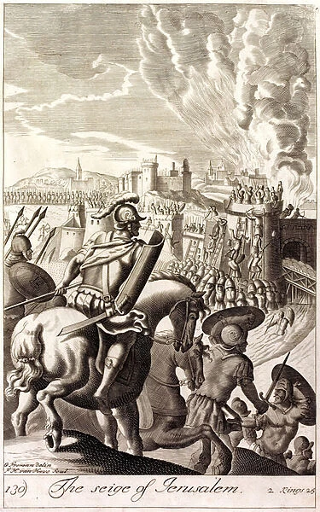
Notes:
2 Reyes 25:1-21 (Adaptado de Dios Habla Hoy)
El día diez del mes décimo del año noveno del reinado de Sedequías, el rey Nabucodonosor marchó con todo su ejército contra Jerusalén, y la sitió. Acampó frente a ella, y a su alrededor construyó rampas para atacarla. La ciudad estuvo sitiada hasta el año once del reinado de Sedequías.
El día nueve del mes cuarto de ese año aumentó el hambre en la ciudad, y la gente no tenía ya nada que comer. Entonces hicieron un boquete en las murallas de la ciudad, y aunque los caldeos la tenían sitiada, el rey y todos los soldados huyeron de la ciudad durante la noche. Salieron por la puerta situada entre las dos murallas, por el camino de los jardines reales, y tomaron el camino del valle del Jordán.
Pero los soldados caldeos persiguieron al rey Sedequías, y lo alcanzaron. Todo su ejército lo abandonó y se dispersó. Los caldeos capturaron al rey y lo llevaron ante el rey de Babilonia. Allí Nabucodonosor dictó sentencia contra Sedequías, y en presencia de éste mandó degollar a sus hijos. En cuanto a Sedequías, mandó que le sacaran los ojos y que lo encadenaran para llevarlo a Babilonia.

Slide 16
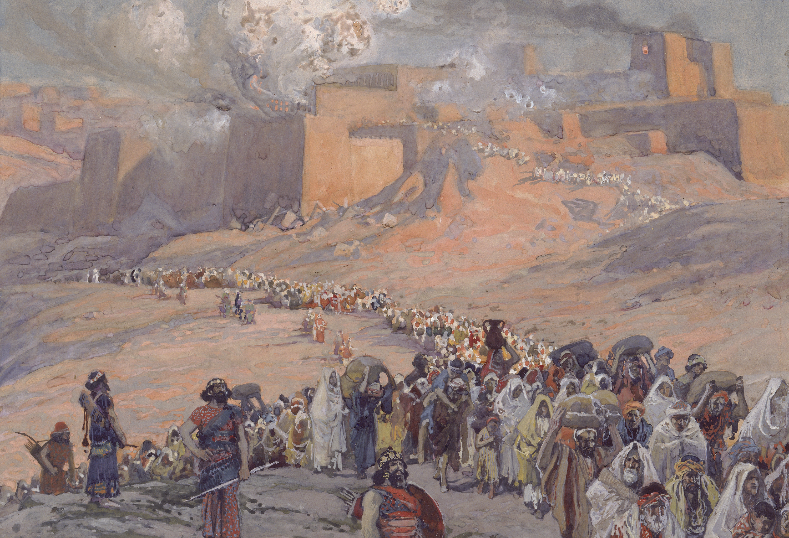
Notes:
Destrucción del templo
El día siete del mes quinto del año diecinueve del reinado de Nabucodonosor, rey de Babilonia, Nebuzaradán, oficial del rey y comandante de la guardia real, llegó a Jerusalén e incendió el templo, el palacio real y todas las casas de la ciudad, especialmente las casas de todos los personajes notables, y el ejército caldeo que lo acompañaba derribó las murallas que rodeaban Jerusalén. Luego Nebuzaradán llevó desterrados a Babilonia tanto a los que aún quedaban en la ciudad como a los que se habían puesto del lado del rey de Babilonia, y al resto de los artesanos. Sólo dejó a algunos de entre la gente más pobre, para que cultivaran los viñedos y los campos.
Los caldeos hicieron pedazos los objetos de bronce que había en el templo: las columnas, las bases y la enorme pila para el agua, y se llevaron todo el bronce a Babilonia. También se llevaron los ceniceros, las palas, las despabiladeras, los cucharones y todos los utensilios de bronce para el culto. Igualmente, el comandante de la guardia se llevó todos los objetos de oro y plata: los braseros y los tazones. Por lo que se refiere a las dos columnas, la enorme pila para el agua y las bases que el rey Salomón había mandado hacer para el templo, su peso no podía calcularse. Cada columna tenía más de ocho metros de altura, y en su parte superior tenía un capitel de bronce, de más de dos metros de altura, alrededor del cual había una rejilla toda de bronce, adornada con granadas. Las dos columnas eran iguales.
Destierro del pueblo de Judá
El comandante de la guardia apresó también a Seraías, sumo sacerdote, a Sofonías, sacerdote que le seguía en dignidad, y a los tres guardianes del umbral del templo. De la gente de la ciudad apresó al oficial que mandaba las tropas, a cinco hombres del servicio personal del rey que se encontraron en la ciudad, al funcionario militar que reclutaba hombres para el ejército y a sesenta ciudadanos notables que estaban en la ciudad. Nebuzaradán llevó a todos estos ante el rey de Babilonia, que estaba en Riblá, en el territorio de Hamat. Allí el rey de Babilonia mandó que los mataran.
Así fue desterrado de su país el pueblo de Judá.

Slide 17
Las Cuatro C
Captar
Contar
Considerar: Con seis preguntas, repasamos los hechos de la historia
Consolidar
Notes:
Considerar Estas preguntas son muy útiles para estudiar cualquier historia bíblica, en un grupo o solo. Es la oración de Academia Cristo que ustedes las usen con sus propios familiares, conocidos y en un Grupo Sembrador (un grupo de evangelismo) un día.

Slide 18
Considerar – Jeremías 36-37; 2 Reyes 25:1-21
¿Quiénes son los personajes de esta historia?
Notes:
1. ¿Quiénes son los personajes de esta historia?
El Profeta Jeremías
Baruc, escribió Baruc al dictado de Jeremías (Jeremías 36:4) y lo compartió en el templo (Jeremías 36:8)
El pueblo de Judá
Micaías, quién fue al palacio para compartir la noticia del rollo con los príncipes (Jeremías 36:11)
Rey Joacim, rey de Judá quién rasgó el rollo y lo arrojó al fuego (Jeremías 36:23)
Rey Sedequías, rey de Judá quién pidió de Jeremías (Jeremías 37:3)
Rey Nabu-co-donosor de Babilonia (2 Reyes 25:1)
Los babilonios (caldeos)
Nabuzaradán, el capitán de la guardia de Babilonia, quién quemó el templo

Slide 19
Considerar – Jeremías 36-37; 2 Reyes 25:1-21
2. ¿Cuáles son los objetos de esta historia?
Notes:
2. ¿Cuáles son los objetos de esta historia?
El rollo de Jeremías (Jeremías 36:4)
El brasero encendido (Jeremías 36:22)
El pan que dijeron a Jeremías mientras estaba en el patio de la cárcel. (Jeremías 27:21)
Objetos del templo del Señor: las columnas, los utensilios, cosas de oro etc. (2 Reyes 25:13-17)

Slide 20
Considerar – Jeremías 36-37; 2 Reyes 25:1-21
3. ¿Dónde ocurrió esta historia?
Notes:
3. ¿Dónde ocurrió la historia?
Jerusalén, reino de Judá
El palacio del rey (Jeremías 25:12)
El templo de Jerusalén, la casa de Jehová (Jeremías 36:8; 2 Reyes 25:9)
La cárcel dónde quedó Jeremías; el patio (Jeremías 37:16)
La gente es exiliada a Babilonia.

Slide 21
Considerar – Jeremías 36-37; 2 Reyes 25:1-21
4. ¿Cuándo ocurrió esta historia?
Notes:
4. ¿Cuándo ocurrió la historia?
Durante los reinos de Sedequías y Joacim.
Estamos aproximadamente seiscientos años antes de Cristo.
Durante un año y medio la ciudad en sitiada.
La destrucción de Jerusalén es en 587 o 586 a.C.

Slide 22
Considerar – Jeremías 36-37; 2 Reyes 25:1-21
5. ¿Cuál es el problema?
Notes:
5. ¿Cuál es el problema?
Dios le está advirtiendo al pueblo por medio de Jeremías y Baruc, pero los líderes no le hacen caso. ¿Se arrepentirán?
¿Qué le irán a hacer a Jeremías?
En 2 Reyes 25, la ciudad es sitiada. No tienen nada de comer. ¿Se van a morir todos?

Slide 23
Considerar – Jeremías 36-37; 2 Reyes 25:1-21
7. ¿Se soluciona el problema?
Notes:
6. ¿Se soluciona el problema?
Pues, no hacen caso. Nabucodonosor conquista a Jerusalén.
Jeremías sí sufre, pero no lo matan hasta ahora.
Nabucodonosor sí quema la ciudad, destruye el templo de Dios, pero sobrevive un remanente. Sobrevive el linaje de David (y del Mesías venidero).

Slide 24
Las Cuatro C
Captar
Contar
Considerar
Consolidar: Con cuatro preguntas, resaltamos el pecado, las buenas noticias de Dios, y la aplicación para nuestras vidas

Slide 25
Consolidar- Jeremías 36-37; 2 Reyes 25:1-21
1. ¿Cuál es el punto principal de la historia?
Después de que los reyes y la gente de Jerusalén rechazaron las advertencias del profeta Jeremías, su ciudad fue destruida y fueron llevados al cautiverio en Babilonia.
Notes:
1. ¿Cuál es el punto principal de la historia?
Después de que los reyes y la gente de Jerusalén rechazaron las advertencias del profeta Jeremías, su ciudad fue destruida y fueron llevados al cautiverio en Babilonia.

Slide 26
Consolidar- Jeremías 36-37; 2 Reyes 25:1-21
2. ¿Qué pecado veo en esta historia y confieso en mi vida?
Notes:
2. ¿Qué pecado veo en esta historia y confieso en mi vida?
El pecado de no hacer caso a las amenazas e instrucciones de Dios dadas en las Escrituras
A diferencia de Jeremías, guardamos un mensaje que no va a ser bien recibido, en vez de proclamarlo, por miedo de cómo vaya a reaccionar la gente.

Slide 27
Consolidar- Jeremías 36-37; 2 Reyes 25:1-21
3. ¿En que versos y palabras de esta historia veo el amor de Dios para conmigo?
Notes:
3. ¿En qué versos y palabras de esta historia veo el amor de Dios para conmigo?
Durante un tiempo extremadamente difícil, Dios sostuvo a su profeta Jeremías por su gracia y poder, y así también promete sostenernos a través de su Palabra.
Vez tras vez Dios mandó a sus profetas a predicarle a su pueblo un mensaje de arrepentimiento. ¿Por qué? Porque los amaba. Él siempre fue fiel con su pueblo infiel. Así es con nosotros, ¿cierto?
Dios también salvó a un remanente de su pueblo, y de sus promesas, y de la familia de David. O sea, fue y es fiel en cumplir sus promesas para salvarnos.

Slide 28
¹⁰ Así dice el Señor: «Cuando a Babilonia se le hayan cumplido los setenta años, yo los visitaré y haré honor a mi promesa en favor de ustedes; los haré volver a este lugar. ¹¹ Porque yo conozco los planes que tengo para ustedes —afirma el Señor—, planes de bienestar y no de calamidad, a fin de darles un futuro y una esperanza.
Jeremías 29:10-14

Slide 29
Entonces ustedes me invocarán, vendrán a suplicarme y yo los escucharé. ¹³ Me buscarán y me encontrarán cuando me busquen de todo corazón. ¹⁴ Me dejaré encontrar —afirma el Señor—, y los haré volver del cautiverio. Yo los reuniré de todas las naciones y de todos los lugares adonde los haya dispersado y los haré volver al lugar del cual los deporté», afirma el Señor.
Jeremías 29:10-14

Slide 30
Consolidar- Jeremías 36-37; 2 Reyes 25:1-21
4. ¿Qué pediré que Dios obre en mí para poner en práctica esta palabra de Dios?
Notes:
4. ¿Qué pediré que Dios obre en mí para poner en práctica esta palabra de Dios?
Que escuche la Palabra de Dios…aun cuando me muestra mis pecados y me dice que haga las cosas que por naturaleza no quiero hacer.
Que me de fuerza y sabiduría cuando hace falta predicar un mensaje de ley dura.

Slide 31
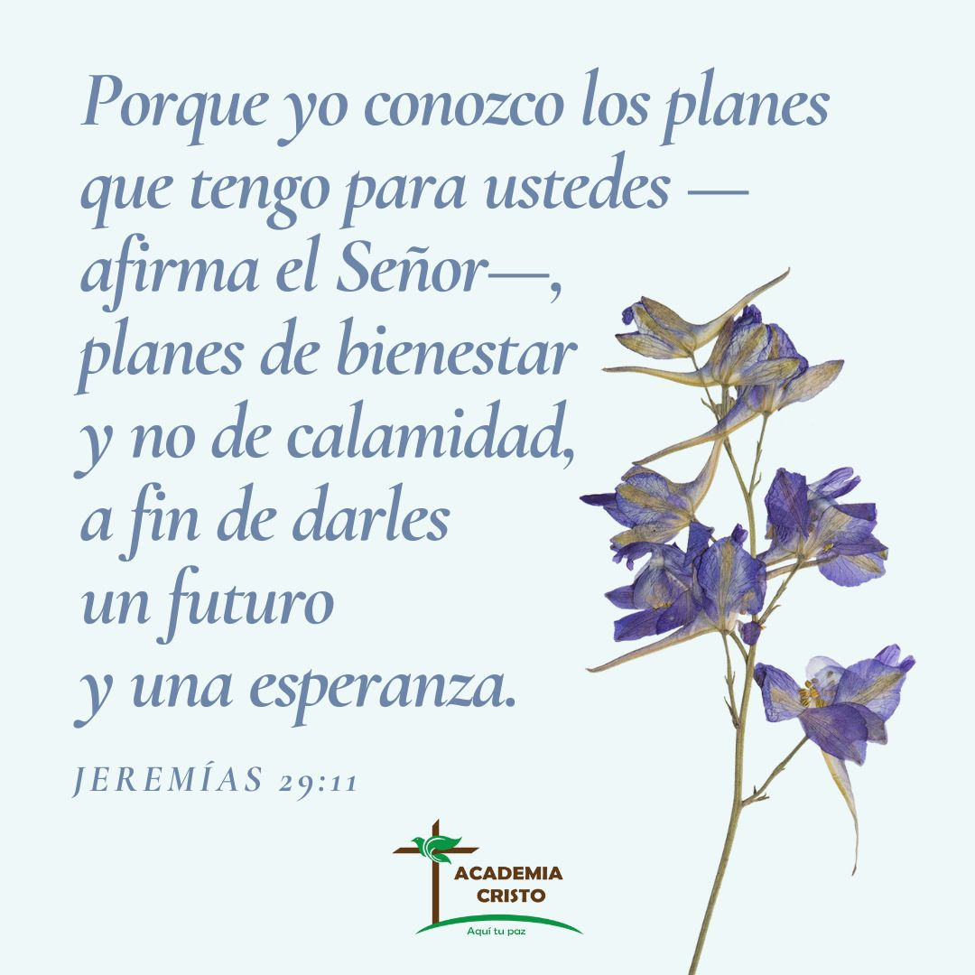
Preguntas? Comentarios?

Slide 32
Lección 4: Jeremías y la Caída de Jerusalén
(Jeremías 36-37; 2 Reyes 25:1-21)
Objetivos | Objectives
1 | Usar el método de las 4 “C” para leer y entender Jeremías 36-37; 2 Reyes 25:1-21
2 | Identificar por qué el paso Consolidar viene DESPUÉS del paso Considerar
Notes:
Objetivos Presentar los objetivos de la Lección 4.
Lección 4: Jeremías y la Caída de Jerusalén
Usar el método de las 4 “C” para leer y entender Jeremías 36-37; 2 Reyes 25:1-21
Identificar por qué el paso Consolidar viene DESPUÉS del paso Considerar

Slide 33
¿Por cuáles razones es importante las preguntas de Consolidar DESPUÉS de las preguntas de Considerar?

Slide 34
¿Por cuáles razones es importante las preguntas de Consolidar DESPUÉS de las preguntas de Considerar?
Nos da una base en los hechos bíblicos
Mantiene nuestras aplicaciones atadas al texto
Ayuda us usar la Biblia para entender la Biblia
Amplia nuestro conocimiento bíblico
Notes:
1. Nos da una base en los hechos bíblicos.
Juan 17:17 Santifícalos en tu verdad; tu palabra en verdad.
Deseamos saber la verdad antes de hacer aplicaciones personales.
2 Timoteo 3:16-17 Toda la Escritura es inspirada por Dios y útil para enseñar, para reprender, para corregir y para instruir en la justicia, a fin de que el siervo de Dios esté enteramente capacitado para toda buena obra.
¡Todo es útil! Deseamos escuchar lo que Dios compartió con nosotros.
2. Mantiene nuestras aplicaciones atadas al texto.
3. Ayuda en usar la biblia para entender la biblia.
Cuando leemos la historia completa, o sea, versículos en su contexto, tenemos mejor comprehensión de los puntos principales y podemos hacer aplicaciones mejores y correctos.
4. Amplia nuestro conocimiento bíblico.

Slide 35
La Tarea
Ver el video para la lección 5
Leer Daniel 6 en sus Biblias
Notes:
https://www.pexels.com/photo/cell-phone-hands-touchscreen-writing-1542099/

Slide 36
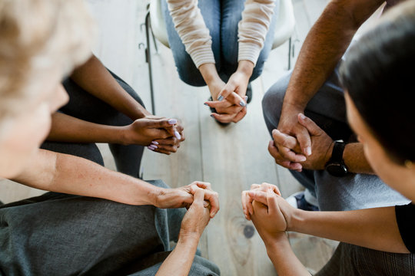
La Bendición
Notes:
El Señor te bendiga y te guarde. Haga el Señor resplandecer su rostro sobre ti y tenga de ti misericordia. Vuelve el Señor su rostro a ti, y te conceda la paz. Amén.

Slide 37
Notes:
Despedidas

